Slide 1
Bluetooth
Vincular al Labdisc

Slide 2

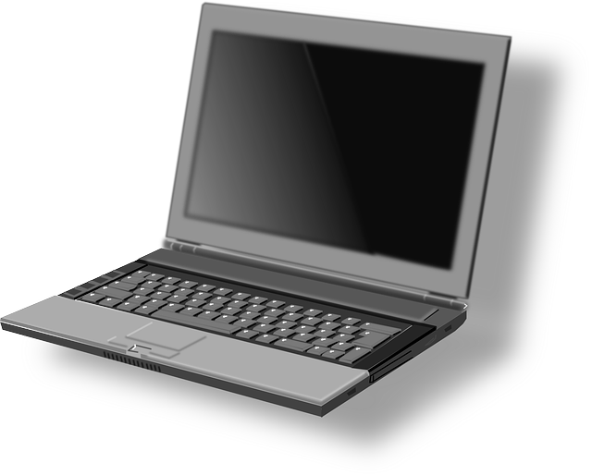
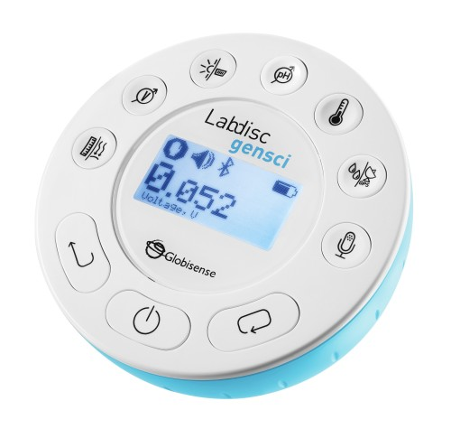

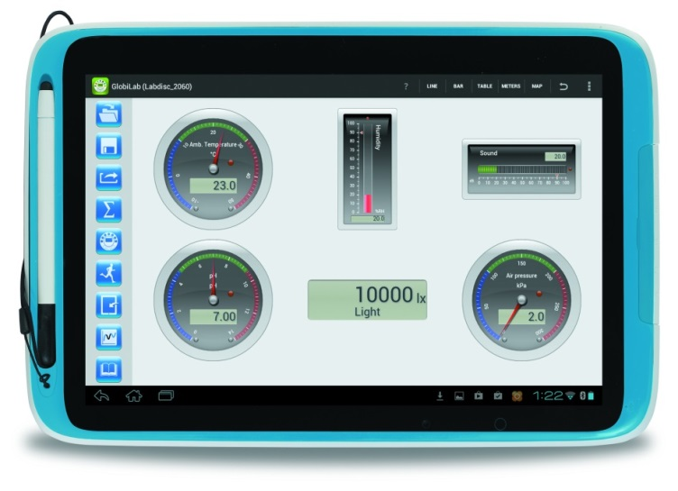
Vinculación de Dispositivos
Notes:
El objetivo es hacer que los participantes se sientan cómodos con el proceso de vinulación de dispositivos por Bluetooth.
Cada participante debería vincular diversos Labdiscs con su dispositivo (teléfono o Tablet) por lo menos 3 veces.
Importante: tenga en cuenta que cada Labdisc se puede vincular a un sólo dispositivo por vez. Por estos es importante recordar que debe desvincularse del dispositivo anterior antes de intentar un nuevo enlace.
A continuación elija la diapositiva que corresponda al sistema operativo de interés: Windows, Android, iOS y entregue a los participantes una copia impresa de la misma.

Slide 3
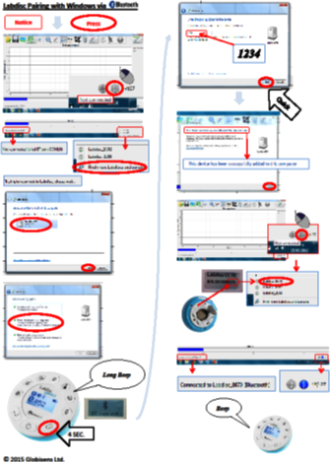

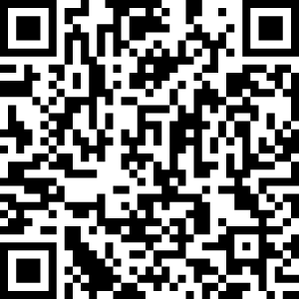

Vinculación bajo Windows

Slide 4
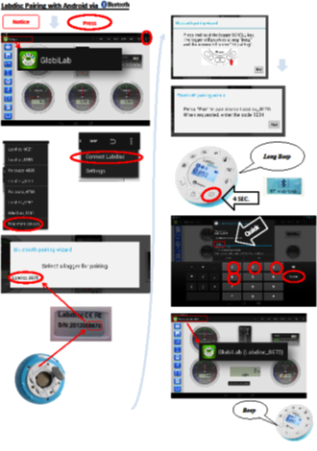
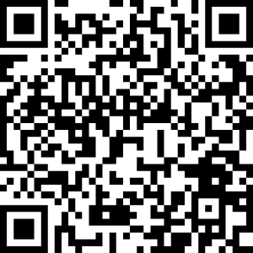
Vinculación bajo Android
Notes:
Double click to open the PDF file

